Slide 1
令和５年度 介護支援専門員実務研修
小規模研修２
Ⅰ ケアマネジメントに必要な基礎知識及び
技術 ―モニタリング及び評価
Ⅱ 介護支援専門員に求められるマネジメ
ント（ﾁｰﾑﾏﾈｼﾞﾒﾝﾄ）
Ⅲ 利用者、多くの種類の専門職等への
説明及び合意

Slide 2
小規模研修２
ワークシート
Ｐ２７
９：００ | ー１ ケアマネジメントに必要な基礎知識及び技術―モニタリング及び評価
 | ＜講義＞ モニタリング及び評価
 | ＜演習＞ 事例：神谷花子さんのモニタリング演習 ①事例の読み込み ②評価表の作成
１１：４５ | 昼休憩
１２：３０ | ➂サービス担当者会議を活用したモニタリング演習 ④ケアプラン第２表の見直し演習
１４：００ | ー２ 介護支援専門員に求められるマネジメント （ﾁｰﾑﾏﾈｼﾞﾒﾝﾄ）
 | ＜講義＞ チームアプローチ、チームマネジメント
１５：００ | ＜演習＞ 医療的な視点のマネジメント 【グループワーク】 ①「脳血管疾患に関する事例」 ②「認知症に関する事例」 ➂「筋骨格系疾患及び廃用症候群に関する事例」 ④「内臓の機能不全に関する事例」 22 ⑤「看取りに関する事例」
１５：４５ | ―３ 利用者、多くの種類の専門職等への説明及び合意
 | ＜講義＞ 説明と意義・目的、介護支援専門員の役割
 | ＜ミニワーク＞説明の重要性 ＜演習＞説明場面の展開
１７：１５ 終了

Slide 3
介護支援専門員実務研修
ケアマネジメントに必要な基礎知識及び技術
モニタリング及び評価

Slide 4
本科目の目的
Ｐ．553
ケアマネジメントプロセスにおけるモニタリングの意義・目的や、多職種との連携によるサービス実施の効果を検証することの重要性を理解する。

Slide 5
本科目の修得目標
Ｐ．555
①モニタリングの意義と目的について説明できる。
②目標に対する各サービスの達成度（効果）の検証の必要性について説明できる。
③目標に対する各サービスの達成度（効果）について評価できる。
④モニタリング結果の記録作成の意味と重要性について説明できる。
⑤居宅サービス計画の再作成を行う方法と技術について説明できる。

Slide 6
第１節 モニタリングの意義と目的
Ｐ．556
【修得目標】
①モニタリングの意義と目的について説明できる
１．モニタリングの理解
（１）モニタリングの意義
（２）モニタリングの目的
１）各サービスの効果の評価
２）ミスマッチの修正
ニーズの解決に向かって効果を挙げているか
新たなニーズが発生
していないか
生活ニーズ
社会資源
Notes:
（２）-２）次頁の図の解説。

Slide 7
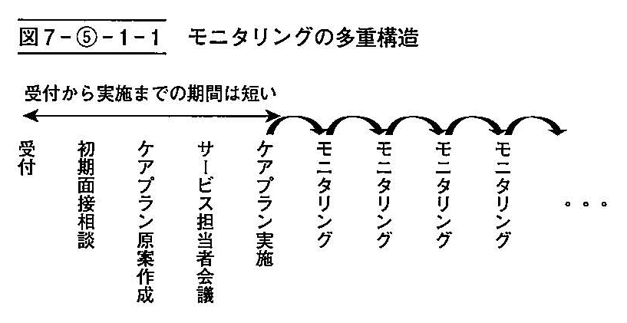
３）リスク管理
専門職の定期的なモニタリングがリスク管理には重要

Slide 8
２．モニタリングの機会と方法
第１節 モニタリングの意義と目的
Ｐ．557
（１）定期的なモニタリング
（２）必要に応じたモニタリング
運営基準（居宅介護支援）：
「少なくとも1月に1回、利用者の居宅を訪問し、利用者に
面接すること」
ミスマッチの修正
リスク管理

Slide 9
３．モニタリングの担い手
第１節 モニタリングの意義と目的
Ｐ．558
（１）サービス提供事業者が担う機能
（２）利用者・家族が担う機能
訪問介護員
訪問看護師
通所介護
通所リハビリ
→ 変化に一番気づきやすい
Notes:
基本的には専門員がモニタリングを行いますが、
ケアチームの各関係者が担うことになります。
（１）次頁の構造図の解説。

Slide 10
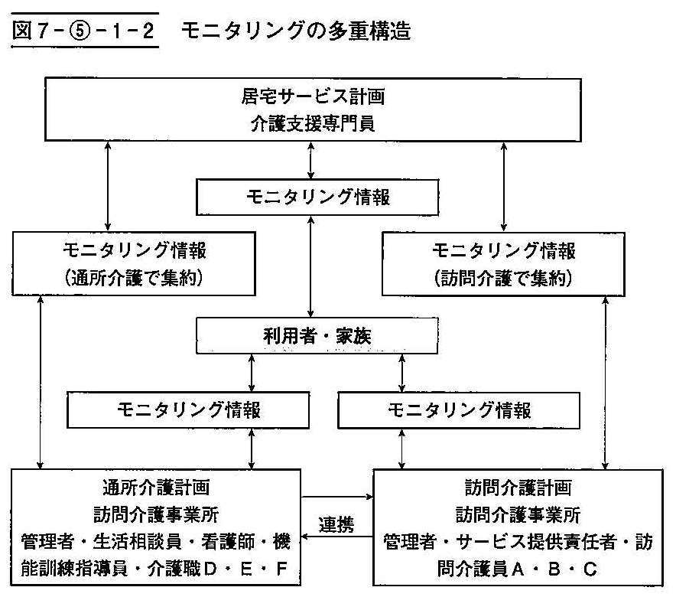
Ｐ．559
Notes:
（１）の構造図

Slide 11
１．達成度の検証
第２節 目標に対する各サービスの達成度（効果）の検証の必要性
Ｐ．560
【修得目標】
②目標に対する各サービスの達成度（効果）の検証の必要性について説明できる。
（１）居宅サービス計画どおりにサービスが提供されているかどうかの確認
（２）ケア内容・サービス種別が適切か否かの確認
（３）個々の生活ニーズに対する目標が達成されているかどうかを確認する
（４）総合的な援助の方針に沿った支援となっているかを確認する
（５）居宅サービス計画の内容を修正する必要があるかどうかを判断する

Slide 12
2．モニタリングによる関係づくり
第２節 目標に対する各サービスの達成度（効果）の検証の必要性
Ｐ．561
（１）利用者・家族の理解
（２）信頼関係の醸成
（３）ケアチームの関係の強化
Notes:
モニタリングを続けることによって、
ケアプランの修正や、人間関係を深めるなどの効果が生かせる。

Slide 13
３．モニタリングの手法
第２節 目標に対する各サービスの達成度（効果）の検証の必要性
Ｐ．562
（１）訪問
１）利用者・家族の家へ訪問する場合
２）サービス提供場面へ訪問する場合
３）近隣住民との連携
（２）電話連絡
・週に数回の確認が必要な場合
・確認の内容が簡易な場合
・一時的に遠方に住んでいる家族に身を寄せている場合
・遠方に住んでいる家族に確認する場合など
（３）サービス担当者会議

Slide 14
４．給付管理
第２節 目標に対する各サービスの達成度（効果）の検証の必要性
Ｐ．564
（１）ケアマネジメントプロセスの遵守
（２）欠格事項

Slide 15
１．利用者・家族
第３節 目標に対する各サービスの達成度（効果）についての評価
Ｐ．565
【修得目標】
③目標に対する各サービスの達成度（効果）に
ついて評価できる。
（１）生活全体からみた居宅サービス計画の位置から評価する
（２）家族関係から評価する

Slide 16
２．評価に必要な情報
第３節 目標に対する各サービスの達成度（効果）についての評価
Ｐ．565
（１）居宅介護支援経過（第5表）
（２）サービス提供実施記録・モニタリング評価表
（３）評価表の活用
→ テキストＰ５３７～５４１
→ テキストＰ５４２～５４４
→ テキストＰ５４５
Notes:
各詳細は、第４節表を解説します。

Slide 17
３．終結と評価
第３節 目標に対する各サービスの達成度（効果）についての評価
Ｐ．566
（１）終結とは
１）施設や病院へ移る
２）死亡 ３）転居 ４）自立
（２）利用者側の状況による終結
（３）ケアマネジメント側による終結
①小規模多機能型居宅介護の利用によりケアマネジメント機関が変わる場合
②施設入所によりケアマネジメント機関が変わる場合
③要介護から要支援になったことによりケアマネジメント機関が変わる場合

Slide 18
４．終結時の評価
第３節 目標に対する各サービスの達成度（効果）についての評価
Ｐ．567
（１）評価の視点
１）利用者の望む生活の視点で評価
２）ADL の観点からの評価
３）QOL の観点からの評価
（２）評価時の留意事項

Slide 19
ミニワーク
ワークシート
Ｐ２８
①「モニタリングが誰が行うものですか
（モニタリングの担い手？」
②サービス提供事業者に、どのようなことを報告してほしいですか？

Slide 20
＜ミニワーク解答＞
モニタリングの多重構造
⇒モニタリング情報は、介護支援専門が利用者・
家族から収集するものと、サービス提供事業者
にもモニタリング機能がある
Ｐ．545
介護支援専門員のモニタリング情報
サービス提供事業者の
モニタリング情報
利用者・家族のモニタリング情報

Slide 21
＜ミニワーク解答＞
サービス提供事業者に報告してほしいこと
（例）
・プランに位置づけた
ケアの実施状況
・目標の達成状況
・ニーズへの効果
・利用者・家族の意向
（満足度、不満など）
・新たな課題
など
サービス提供事業者の
モニタリング情報

Slide 22
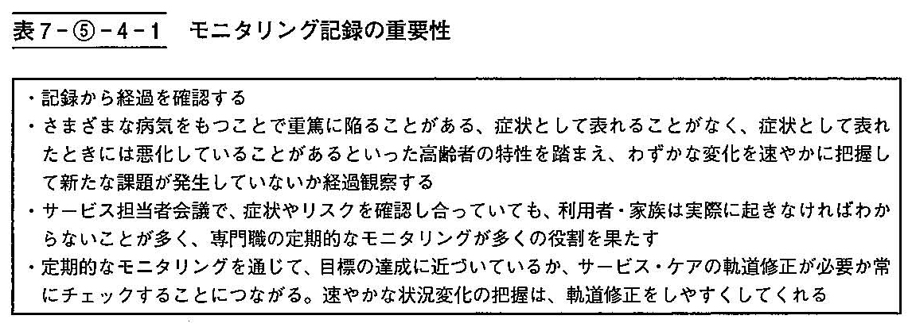
１．モニタリング記録の必要性と重要性
第４節 モニタリング結果の
記録作成の意義と重要性
Ｐ．570
【修得目標】
④モニタリング結果の記録作成の意味と重要性に
ついて説明できる。
（１）必要性 （２）重要性
Notes:
（２）表の解説。

Slide 23
２．記録の留意点
第４節 モニタリング結果の
記録作成の意義と重要性
Ｐ．571
（１）評価の視点がわかるような記載
（２）今後の展開に向けた視点

Slide 24
第４節 モニタリング結果の
記録作成の意義と重要性
Ｐ．571
３．評価表等の活用
（１）居宅介護支援経過（第５表）
（２）サービス提供実施記録・モニタリング評価表
（３）評価表の活用
４．苦情処理
Notes:
（２）表の解説。

Slide 25
参考：「評価表」の記載方法
ワークシート
Ｐ２９
課題整理総括表・評価表の活用の手引き（厚生労働省老健局）
様式の位置づけと作成のタイミング
本様式は、ケアプラン第2表に位置づけた短期目標に対して、その達成状況とその要因をケアチーム全体で振り返る際に利用することを想定している。
したがって、ケアプランの第2表に位置づけた短期目標の終期の時点を目途に、個別サービスを提供している事業者からの報告を踏まえて作成することを想定している。 なお、複数の短期目標が位置づけられており、かつその終期が異なる場合はその時点で目標を迎えた短期目標についてのみ記載すれば良い。

Slide 26
ワークシートＰ２９
短期目標 | （期間） | 援助内容 |  |  | 結果 ※２ | コメント （効果が認められたもの/見直しを要するもの）
 |  | サービス内容 | サービス種別 | ※１
日中は自宅のトイレを使うことができる | Ｈ30/6/1～ 30/8/31 | 下肢筋力向上トレーニング | 通所介護 | Ａケアセンター | △ | ご本人の意欲も高く、体力の向上傾向がみられるが、まだふらつきがあり、疲れやすい。
 |  | 日中等体力のあるときに、早めに自宅のトイレへ移動して使う練習をする | 本人 |  | ○ | 毎食後３回、自ら意識的に取り組んでいる
妻に助けてもらいながら、自宅で身だしなみを整えられる | Ｈ30/6/1～ 30/8/31 | シャワー浴の見守り、更衣しやすい被服等の工夫の提案 | 通所介護 | Ａケアセンター | ○ | 本人の意欲も高く、自ら進んで取り組んでいる
 |  | デイサービスでの食後の歯磨の実施 | 通所介護 | Ａケアセンター | ○
 |  | デイサービスに行かない日に妻の見守りでシャワー浴を行なう | 本人 |  | ○ | 妻の協力あり

Slide 27
ワークシート
Ｐ２９
【結果※２】欄
短期目標の達成状況 | 記号
短期目標は予想を上回って達せられた。（より積極的な目標を設定できる可能性がある | ◎
短期目標は達せられた。（再度アセスメントして新たな短期目標を設定する） | ○
期間延長を要するが、短期目標の達成見込みはある。 | △
短期目標の達成は困難であり、見直しを要する | ×１
短期目標だけでなく長期目標の達成も困難であり、見直しを要する。 | ×２

Slide 28
ワークシート
Ｐ２９
「コメント」欄
「結果」欄に記入した内容の根拠となる状況や次のケアプランを
策定するにあたり留意すべき事項を簡潔に記入
特に、「結果」欄で「×１」あるいは「×２」を選択した場合、短期目標が達成できなかった理由を再アセスメントにおいてよく分析する必要があるため、その際考慮すべき重要な情報（個別サービスを提供している担当者が把握した利用者の心身の状況の変化、利用者・家族の生活環境の変化等）を補記していくことが重要である
また、「結果」欄で「◎」や「○」を選択した場合においても、短期目標の達成に効果があった要因（例えば利用者本人の意欲の変化やそのきっかけとなった出来事、援助を提供している担当者の関わりの工夫など）を補記し、個別サービス事業者と共有してより良いケアの実現に向けた基礎情報として活用することが期待される。

Slide 29
１．情報共有
第５節 居宅サービス計画の
再作成を行う方法と技術
Ｐ．583
【修得目標】
⑤居宅サービス計画の再作成を行う方法と技術に
ついて説明できる。
（１）情報を収集するうえでの要請
（２）情報を提供していくことへの理解

Slide 30
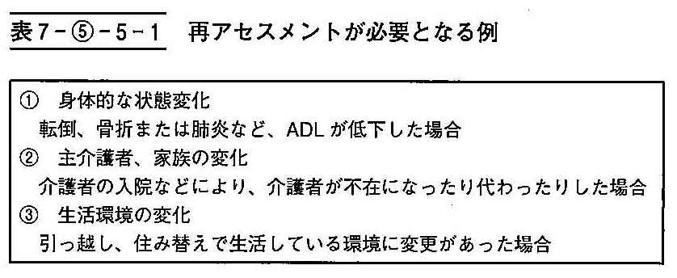
２．再アセスメント
第５節 居宅サービス計画の
再作成を行う方法と技術
Ｐ．583
（１）状態変化にともなう再アセスメント
（２）経過とともに全体評価としての再アセスメント
Notes:
（１）の表例

Slide 31
３．居宅サービス計画の見直し
第５節 居宅サービス計画の
再作成を行う方法と技術
Ｐ．585
（１）居宅サービス計画のスタート時
（２）再アセスメント時

Slide 32
４．多職種との連携
第５節 居宅サービス計画の
再作成を行う方法と技術
Ｐ．585
（１）主治医を含む医療関係者との連携
（２）サービス提供事業者との連携
（３）インフォーマルサポートとの連携
（４）地域包括支援センターや行政機関との連携

Slide 33
演 習

Slide 34
＜演習＞ 事例：神谷花子さんのモニタリング演習
【修得目標】
②目標に対する各サービスの達成度（効果）
の検証の必要性について説明できる
③目標に対する各サービスの達成度（効果）
について評価できる
④モニタリング結果の記録作成の意味と重要性
について説明できる。

Slide 35
＜演習＞ 事例：神谷花子さんのモニタリング演習
① 事例の読み込み ・ ポイント解説
支援経過記録
モニタリング
実践記録票
モニタリング
評価票
テキストP.５73～５７７
テキストP.５７８
テキストP.５７９～５８０
4月1日～6月1日までの２カ月分）
（5月31日作成）
（5月分評価）
①利用者にとって有益なものであったか
②それはどの程度であったか
③新たなアセスメントは必要ないか
④計画の変更は必要ないか

Slide 36
＜演習＞ 事例：神谷花子さんのモニタリング演習
ワークシート
Ｐ３０
② 評価表の作成 （5月31日作成）
* 評価表の記載
（個人ワーク：１０分）
・評価表を作成することで、事例を活用して、実際にモニタリングおよび評価を行います。
・評価のポイントや評価の仕方などを学んでいきます。

Slide 37
評価表 （Ｐ545） 神谷花子さん 【記載例①】
ワークシートＰ３０
短期目標 | （期間） | 援助内容 |  |  | 結果 ※２ | コメント （効果が認められたもの/見直しを要するもの）
 |  | サービス内容 | サービス種別 | ※１
服薬と体調管理ができる | H30年 4月14日 ～ Ｈ30年7月31日 | 受診 受診付き添い | 訪問診療 家族 | 長谷川内科夫、孫 | △ | 下肢のしびれや腰の痛みは軽減してきているが残存している
 |  | 痛み止め薬の指導管理 | かかりつけ薬局、医師 | 薬局 長谷川内科 | △ | 夫の協力もあり飲み忘れはないようである
バランスのとれた食事、栄養改善ができる | H30年 4月14日 ～ Ｈ30年7月31日 | 食事作り、準備を介助しながら一緒に作る | 訪問介護 | 訪問介護事業所 | ○
 |  | 調理動作の評価・訓練・助言。栄養評価・指導 | 通所ﾘﾊﾋﾞﾘﾃｰｼｮﾝ | ○○デイケアセンター | △
 |  | 夫に家事や介護の方法を伝える | 訪問介護 家族 | 訪問介護事業所、長女 | △ | 夫への家事や介護の説明が不十分かもしれない

Slide 38
評価表 （Ｐ545） 神谷花子さん 【記載例②】
ワークシートＰ30
短期目標 | （期間） | 援助内容 |  |  | 結果 ※２ | コメント （効果が認められたもの/見直しを要するもの）
 |  | サービス内容 | サービス種別 | ※１
入浴が定期的にできる | H30年 4月14日 ～ Ｈ30年 7月31日 | 入浴動作の評価、個別浴槽のまたぎ訓練 | 通所ﾘﾊﾋﾞﾘﾃｰｼｮﾝ | ○○デイケアセンター | ○ | 週2日のデイケアは楽しみにして利用
 |  | シャワーチェアー、手すりなどを購入 | 福祉用具購入 | 福祉用具事業者 |  | 4/27購入
室内の移動や寝起きが楽にできる | H30年 4月14日 ～ Ｈ30年 7月31日 | 住宅の段差解消や手すりの設置 | 住宅改修 | 神谷工務店 | ○ | 4/26改修工事終了
 |  | 移動・調理動作の評価 リハビリ | 通所ﾘﾊﾋﾞﾘﾃｰｼｮﾝ | ○○デイケアセンター | △ | 痛みがなくデイケアでの訓練を意欲的に続けられている
 |  | 介護ベッドを利用 | 福祉用具貸与 | 福祉用具事業者 | ○

Slide 39
評価表 （Ｐ545） 神谷花子さん 【記載例➂】
ワークシートＰ30
短期目標 | （期間） | 援助内容 |  |  | 結果 ※２ | コメント （効果が認められたもの/見直しを要するもの）
 |  | サービス内容 | サービス種別 | ※１
友達や教え子に自宅で話を楽しんだり、外出の計画を立てたりお菓子づくり作りの準備をする | H30年 4月14日 ～ Ｈ30年 7月31日 | 友達、教え子に自宅にきてもらうよう連絡をとる | 本人、家族 | 夫、長女 | ○ | 保育士時代の教え子にお菓子作りを教える
 |  | 外出計画やお菓子作りの計画を話し合う。 | 本人、家族、友人 | 夫、長女、友人の松田さん、教え子 | △

Slide 40
昼休憩

Slide 41
＜演習＞
ワークシート
Ｐ３１
➂ ケアプランの見直しに導くモニタリング
グループワーク
【居宅介護支援の開始後３カ月の状況】
神谷花子さんは、サービス利用開始後より、意欲的にリハビリもされ、立ち上がり・立位・移乗動作等も徐々に安定してきました。
ところが２カ月過ぎたあたりから、通所リハビリに出かけることを拒否されるようになり、３カ月過ぎた頃より、全く出かけることがなくなりました。かろうじて訪問介護は受けていますが、意欲が低下していることがうかがえ、予定していた通所リハビリはできていません。
ケアマネジャーが自宅を訪問して、本人にその理由を聞いても、曖昧な返事しかなく、つかめません。
ケアマネジャーは、プランの修正が必要と考え、まずは現状の評価を行うためモニタリング・評価を行うこととしました。

Slide 42
チームアプローチを踏まえて、モニタリングで確認すること
► 何故、このような状況になっているのか
► モニタリングの結果発見された生活ニーズと資源（サービ
ス）のミスマッチ状態はどこにあるのか
ワークシート
Ｐ３１
ケアプランの問題
目標に対してサービス
内容が不適切
目標に対してサービス
必要量が見込み違い
サービス提供事業者の
問題
計画を無視している
適切・必要なサービスが提供されていない
利用者・家族の問題
要望・状況（心身状況・環境など）が変わった
プラン（目標）を理解
していない

Slide 43
ワークシート
Ｐ３２
 | 何故、このような状況になっているのか | ニーズと資源（サービス）のミスマッチ状態はどこにあるのか
ケアプランの 問題 | （例）「歩けるようになる」という目標に対して、リハビリがプランになかった。 | （例）片マヒのため、歩行器の操作は困難であった
サービス提供事業者の問題 | （例）ホームヘルパーは、調理を本人が行えるよう声かけすることをしていなかった | （例）本人のニーズにあったリハビリができる体制でなかった
利用者・家族の問題 | （例）家族は本人の意向を無視して、サービス利用を押しつけていた。 | （例）もともと人との関わりが苦手だったのに、大規模なデイでの利用を実施した
その他
目標に対してサービス
必要量が見込み違い
目標に対してサービス
内容が不適切
計画を無視している
適切・必要なサービスが提供されていない
要望・状況
（心身状況・環境など）が変わった
プラン（目標）を理解
していない

Slide 44
＜演習＞
④ ケアプラン第２表の見直し
演習➂「ケアプランの見直しに導くモニタリング」
により、・ニーズの変化、
・利用者・家族の満足度
・サービス提供側の課題
・新たなニーズの発生 など
を踏まえて、初回プランを見直します
グループワーク
見直した
プランを発表
【修得目標】
⑤居宅サービス計画の再作成を行う方法と技術に
ついて説明できる。

Slide 45
記載例
居宅サービス計画書(２) （その１）
第 ２ 表
利用者名 神谷花子 様
作成年月日 28 年 ４月 14 日
生活全般の解決す
目 標
援 助 内 容
べき課題(ニーズ)
長期目標
(期間)
短期目標
(期間)
サービス内容
※1
サービス種別
※2
頻度
期間
病状が安定し、健康
脊柱管狭窄症など
H28年4月14
定期的な受診によ
H28年4月14
受診の継続
医療保険
長谷川内科ク
月２回
H28年4月14
に生活ができる。
による痛みの緩
日～平成29
り、継続的な治療
日～平成28
（通院が難しいときは、訪問
(訪問診療）
リニック
日～平成29
和、糖尿病や高血
年3月31日
を受ける。
年7月31日
診療を依頼する）
整形外科
月１回
年3月31日
圧、脳梗塞の再発
通院の付き添い
家族
夫、孫
防止をなど病状の
悪化を防ぐ。
痛み止めを効果的
H28年4月14
痛み止めの使い方の指導管
かかりつけ薬局
薬局
調剤時
H28年4月14
に使用でき、痛み
日～平成28
理。
かかりつけ医
長谷川内科ク
受診時
日～平成29
の軽減を図る。
年7月31日
リニック
年3月31日
食事作りができるよ
バランスのとれた
H28年4月14
バランスのとれた
H28年4月14
食事作り、準備を介助しなが
〇
訪問介護
訪問介護事業
週３回
H28年4月14
うにしたい
食事をとり、栄養
日～平成29
食事をとることが
日～平成28
ら一緒に作る。服薬、水分の
所
日～平成29
状態の改善や水分
年3月31日
できる
年7月31日
声掛け、確認。
家族
夫、長女、長
土曜、日曜
年3月31日
摂取・脱水防止が
男家族
できる
調理動作が1人でで
H28年4月14
調理動作の評価・訓練・助
通所リハビリテー
〇〇デイケア
週２回
H28年4月14
きるよになる
日～平成28
言。栄養評価・指導。
○
ション
○
日～平成29
年7月31日
訪問して、住宅改修を踏まえ
住宅改修後
年3月31日
通所リハでのリハビリを中止し、訪問リハで動作訓練を週2回実施
た歩行の評価を行う。調理環
境の評価も行う。
夫が家事や介護方
H28年4月14
夫に家事や介護の方法を伝え
○
訪問介護
訪問介護事業
週１回
H28年4月14
法を学び、妻が健
日～平成28
る。無理をしないようにサ
○
○
所
○
日～平成29
康で過ごせるよう
年7月31日
ポートする。
○
通所リハビリテー
〇〇デイケア
必要時訪問
年3月31日
に支援する。
ション
長女
○
家族
適時
自宅で好きなお風呂
浴槽のまたぎもで
H28年4月14
入浴が定期的にで
H28年4月14
H28年4月14
に入りたい
き、入浴も自立で
日～平成29
きる
日～平成28
入浴動作の評価、個別浴槽の
〇
通所リハビリテー
〇〇デイケア
週２回
日～平成29
きる
年3月31日
年7月31日
またぎ訓練・助言及び入浴介
ション
年3月31日
通所リハでの入浴を中止し、訪問介護で入浴介助を週2回実施
助
H28年4月14
入浴動作が安全に行えるよ
〇
福祉用具購入
福祉用具事業
H28年4月14
日～平成28
う、シャワーチェアー、手す
者
日～平成29
年7月31日
りなどを購入する。リハビリ
〇
通所リハビリテー
〇〇デイケア
年3月31日
専門職が助言する。
ション
家族
夫、長女

Slide 46
振り返り

Slide 47
本科目の修得目標
①モニタリングの意義と目的について説明できる。
②目標に対する各サービスの達成度（効果）の検証の必要性について説明できる。
③目標に対する各サービスの達成度（効果）について評価できる。
④モニタリング結果の記録作成の意味と重要性について説明できる。
⑤居宅サービス計画の再作成を行う方法と技術について説明できる。

